Slide 1
DATABASE SYSTEM SECURITY
ความปลอดภัยบนระบบฐานข้อมูล
นางสาวสุพัณณดา โชติพันธ์
นายเสริมศักดิ์ กิตติธนนพร
อาจารย์ประทีป บัญญัตินพรัตน์ อาจารย์ที่ปรึกษา

Slide 2
1. บทนำ
ระบบการจัดการข้อมูล-สารสนเทศ (Information Management System) เพิ่มความสำคัญขึ้นอย่างรวดเร็วทั้งในองค์การภาครัฐบาลและภาคเอกชน รูปแบบของข้อมูล-สารสนเทศมีหลากหลายเช่น ใบเสร็จรับเงิน แฟ้มประวัติพนักงาน รายงานสรุปประจำปี รายการสินค้าในคลังสินค้า ผู้ใช้ข้อมูลหรือสารสนเทศดังกล่าวมีหลายระดับตั้งแต่คนงานในโรงงาน ไปจนถึงผู้บริหารในระดับต่างๆ

Slide 3
2. ความสำคัญของการรักษาปกป้องข้อมูล
1. ด้านจรรยาบรรณ (moral/ethical issues)
2. ด้านกฎหมาย (legal issues)
3. ด้านความลับของบริษัท (corporate secrecy)
4. ด้านการฉ้อฉลและทำลาย (fraud or sabotage)
5. ด้านข้อผิดพลาดของระบบ (mistakes)

Slide 4

  3. ความเสี่ยง (Risk) ในการใช้งาน
  3.1 ประเภทของความเสี่ยง
  1. ความเสี่ยงทางด้านกายภาพ (physical risks)
  2. ความเสี่ยงที่เกิดจากการเปลี่ยนแปลงข้อมูล
  (alteration of the data)
  3. ความเสี่ยงจากความผิดพลาดของซอฟต์แวร์ (software)
  4. ความเสี่ยงที่เกิดจากการใช้งานไม่เหมาะสม (misuse)

Slide 5
3.2 การวิเคราะห์ความเสี่ยง แบ่งเป็น
  1. วิเคราะห์ตามปริมาณ
  2. วิเคราะห์ตามคุณภาพ
  การวิเคราะห์ความเสี่ยงจะเกี่ยวข้องกับขั้นตอนต่อไปนี้
  1. การกำหนดทรัพย์สินที่ต้องการจะปกป้อง
  2. การกำหนดภัยอันตรายที่เกิดกับทรัพย์สิน
  3. การประเมินความเสี่ยงที่เกิดจากภัยต่างๆ
  4. การวิเคราะห์การควบคุมและมาตรการป้องกันในปัจจุบัน
  5. การเลือกและการนำการควบคุมที่ต้องการมาใช้

Slide 6
4. การควบคุม
4.1 ประเภทของการควบคุม
การควบคุมการจัดการ
การควบคุมทางกายภาพ - คลุมเครื่องคอมพิวเตอร์ด้วยผ้าคลุม - การใช้เครื่องสำรองไฟฟ้า (UPS : Uninterruptible Power Supply) - เตรียมการบางอย่างเพื่อป้องกันการขโมย
การควบคุมการเข้าถึงทางลอจิก (logic)
การควบคุมการทำงาน
การควบคุมการสื่อสาร

Slide 7
4.2 การควบคุมการเข้าใช้ข้อมูล (Access Control)
1. การกำหนดหมายเลขรหัสผ่าน (identification / authentication)
2. การใช้ลักษณะทางชีวภาพของผู้ใช้ควบคุมระบบ (biological security)
3. การกำหนดลักษณะเฉพาะของผู้ใช้ระบบ (user profile)
4. การจำกัดโดยลักษณะการจัดการทางฮาร์ดแวร์ (hardware profile)
5. การเปลี่ยนแปรรหัสของข้อมูล (data encryption)
6. การรับประกันว่าการจัดการที่รับมอบหมายสำเร็จ (Auditing)
7. การแบ่งการดำเนินการ (Separation of Duty)

Slide 8
4.3 การป้องกันหน่วยความจำ (Memory Protection)
ในการควบคุมกระบวนการใช้งานร่วมกัน ต้องมีการจัดการในเรื่องการเข้าถึง
ข้อมูลพร้อมกัน และขอบเขตในการใช้ข้อมูล โดยมีการป้องกันและควบคุมดัง
ต่อไปนี้
1) Fence Address
2) Relocation
3) Register-based protection
4) Paging
5) Segmentation

Slide 9
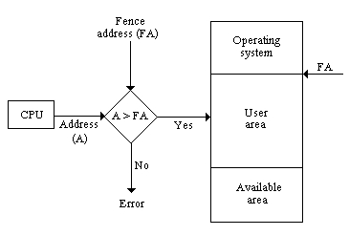
1) Fence Address
แอดเดรสที่ถูกสร้างโดยการโปรแกรมของผู้ใช้ จะถูกนำมาเปรียบเทียบกับค่า fence ถ้าค่าแอดเดรสมีค่าสูงกว่าค่าเฟนซ์ แล้วจะเป็นการอ้างอิงบริเวณของผู้ใช้ได้ถูกต้อง ในทางกลับกัน หากแอดเดรสมีค่าต่ำกว่าค่าเฟนซ์ แล้วเป็นการอ้างอิงที่ไม่ถูกต้อง โปรแกรมจะยกเลิกการทำงาน และมีการรายงานความผิดพลาดให้แก่ผู้ใช้
รูปที่ 1 Access to memory by fence address

Slide 10
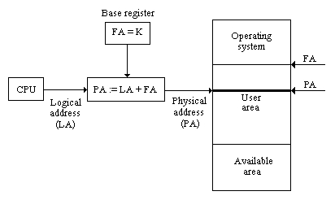
2) Relocation
เป็นการย้ายโปรแกรมจากส่วนหนึ่งไปยังอีกส่วนหนึ่งภายในเครื่อง และให้ตำแหน่งหมายเลขที่อยู่ใช้อ้างอิงถึงตำแหน่งใหม่
Physical address = K+Logical address ; K = Fence address
รูปที่ 2 Dynamic relocation

Slide 11
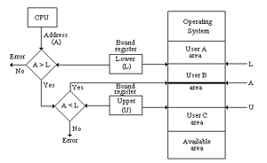
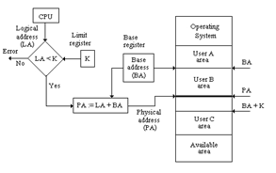
3) Register-based protection
1. Bound Register แอดเดรสที่นำไปเปรียบเทียบค่าขอบเขต คือ Physical address 2. Base / limit register แอดเดรสที่นำไปเปรียบเทียบค่าขอบเขต คือ Logical address ถ้าผ่านจึงนำ Logical address ไปคำนวณหา Physical address เพื่ออ้างอิงหน่วยความจำต่อไป
รูปที่3 Protection by bound register
รูปที่ 4 Memory protection by base/limit registers

Slide 12
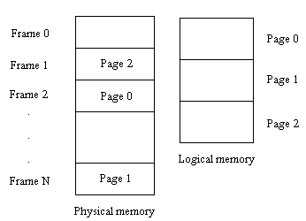
4) Paging
เป็นพื้นฐานของการแบ่ง physical memory และ logical memory เป็นขนาดคงที่ ส่วนของ physical memory จะถูกเรียกเป็น frame
ในส่วนของ logical memory จะถูกเรียกเป็น page
ในการ map logical address ที่ถูกสร้างโดย CPU ลงในหน่วยความจำ โดยใช้ page table ในการอ้างอิง
รูปที่ 5 Partitioning of logical and
physical memory into pages

Slide 13
5) Segmentation
Segmentation เป็นการแบ่งโปรแกรมออกเป็นส่วนๆ ซึ่งเรียกว่า เซกเมนต์ (segment) เป็น logical entities ของโปรแกรม logical entities เป็นกลุ่มของชิ้นงานที่มีลักษณะเดียวกัน ตัวอย่างเช่นคำสั่งทั้งหมดของโพรซีเดอร์ (procedure) หรือฟังก์ชั่น (function) คำสั่งของโปรแกรมหลัก หรือส่วนต่างๆของอาร์เรย์ เป็นต้น โปรแกรมจะถูกแยกออกเป็นหลายๆเซกเมนต์ ซึ่งเป็นจำนวน logical entities ของมัน แต่ละเซกเมนต์จะมีความยาวของตัวมันเอง ดังนั้นขนาดของเซกเมนต์จึงเปลี่ยนแปลงได้ แต่ละเซกเมนต์จะมีหน่วยความจำเท่ากับขนาดของมันเอง

Slide 14
5. ความน่าเชื่อถือ (Reliability) และความสมบูรณ์ (Integrity) ของระบบฐานข้อมูล
5.1 REDUNDANCY
(การเพิ่มข่าวสารบางอย่างเข้าไปยังข้อมูลที่จะส่ง)
5.2 TRANSACTION RELIABILITY
(ความน่าเชื่อถือของการทำงานของระบบไฟล์)
5.3 ACTIVITY LOGGING
(กิจกรรมเกี่ยวกับการบันทึกข้อมูล)

Slide 15
5.1 REDUNDANCY
เป็นวิธีการเพิ่มข่าวสารบางอย่างเข้าไปยังข้อมูลที่จะส่งเพื่อการ
ตรวจสอบความผิดพลาดที่เกิดขึ้นภายใน โดยมีวิธีการดังต่อไปนี้
1. Parity
2. Duplication
3. Error Correcting Code
4. Batch Checking
5. Buffer Protection

Slide 16
5.2 TRANSACTION RELIABILITY
ความน่าเชื่อถือและความสมบูรณ์ของการทำงานของระบบฐานข้อมูลขึ้นกับความสมบูรณ์ทรานส์แอ็กชัน ดังต่อไปนี้
5.2.1 Two-Phase Transaction
5.2.2 Transaction Management
5.2.3 Version Creation

Slide 17
    5.2.1 Two-Phase Transaction
    ทรานส์แอ็กชัน แบ่งเป็น 2 เฟส (Two-phase)
    เฟส 1 : ทรานส์แอ็กชันที่ได้แหล่งข้อมูลที่จำเป็นสำหรับการทำงาน
    เฟส 2 : เป็นส่วนที่ทำการเปลี่ยนแปลงแล้วแทนที่ในฐานข้อมูล
    เมื่อมีความผิดพลาดเกิดขึ้น จะมีทรานส์แอ็กชันมาจัดการ
    ความผิดพลาดซึ่งแบ่งเป็น 3 ส่วน ดังนี้
    - Transaction abort
    - Transaction restart
    - Transaction undo

Slide 18
5.2.2 Transaction Management
(การจัดการการทรานส์แอ็กชัน)
ตัวจัดการทรานส์แอ็กชัน (Transaction manager) นี้จะรับข้อมูลจากทรานส์แอ็กชันเพื่อช่วยในการคืนข้อมูล (recovery) เมื่อจำเป็น โดยมีการจัดการดังต่อไปนี้
- Abort เป็นการยกเลิกทรานส์แอ็กชันเมื่อเกิดความผิดพลาด
- Completion การทำให้ทรานส์แอ็กชันและข้อมูลมีความสมบูรณ์เมื่อมีความผิดพลาดเกิดขึ้น
- Undo เป็นการยกเลิกทรานส์แอ็กชันก่อนหน้า

Slide 19
5.2.3 Version Creation
ทุกครั้งที่มีข้อมูลใหม่เพิ่มเข้ามาหรือข้อมูลเก่าถูกปรับปรุง เราสามารถสร้างเวอร์ชัน (version) ของฐานข้อมูลใหม่ได้ ถ้าเราเก็บเวอร์ชันของฐานข้อมูลก่อนหน้านี้เอาไว้ จะเป็นหลักการที่ดีสำหรับการสร้างขึ้นใหม่ (restore) เมื่อเกิดความผิดพลาดขึ้น การคัดลอกเวอร์ชันของฐานข้อมูลเรียกว่า การทำแบ๊กอัพ (backup) หรือการดัมพ์ (dump)

Slide 20
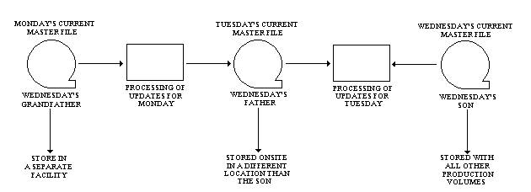
5.3 Activity Logging
1) Database Backups
ทุกระบบการจัดการฐานข้อมูลจะต้องมีการทำแบ็คอัพ เป็นกิจวัตรประจำขึ้นอยู่กับความถี่ในการเปลี่ยนแปลงข้อมูล, ค่าใช้จ่ายในการปรับปรุง และความสำคัญของข้อมูลนั้น
รูปที่ 6 Batch Backup Procedures

Slide 21
2) Before - Images
เป็นการทำการจดบันทึกข้อมูลเกี่ยวกับเรคอร์ดก่อนที่ค่าของข้อมูลในฟิลด์ต่างๆจะถูกเปลี่ยนแปลงไป ในกรณีที่เกิดความผิดพลาดน้อย ระบบจะอ่านค่าเก่ากลับคืนมา (roll back)
3) After - Images
เป็นการบันทึกข้อมูลหลังจากที่เรคอร์ดได้ถูกแก้ไขแล้ว ลักษณะจะคล้ายคลึงกับ Before-Image แต่ After-Image จะใช้ร่วมกับ Backup โดยวิธี Roll forward

Slide 22
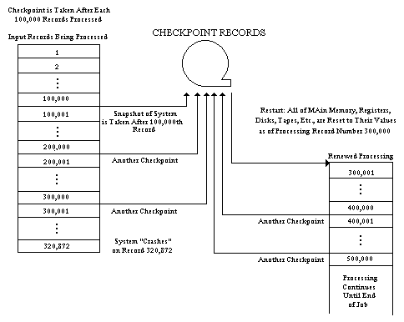
4) Checkpoint Restart

Slide 23
THE END

